Slide 1

Teorema Bayes
PTI476 – Kecerdasan Buatan
M Jauharul Fuady

Slide 2


Persamaan Umum

Slide 3
Contoh
Suatu kampus terdiri 60% mahasiswa dan 40% mahasiswi. Sebagian mahasiswi mengenakan celana panjang sebagian mengenakan rok dengan rasio yang sama, sedangkan mahasiswa semuanya mengenakan celana panjang. Seorang tamu dari kampus lain melihat seorang mahasiswa/i dari kejauhan mengenakan celana panjang. Berapa kemungkinan bahwa yang dia lihat tersebut adalah mahasiswi?

Slide 4
Solusi
Kita anggap A adalah kejadian bahwa yang dilihat adalah seorang mahasiswi, dan B adalah kejadian bahwa yang dilihat mengenakan celana panjang. Untuk menghitung P(A|B), beberapa hal harus diketahui:
P(B|A), kemungkinan seorang mahasiswa/i mengenakan celana panjang jika diketahui dia adalah mahasiswi. Karena rasionya sama, maka kemungkinan ini bernilai 0.5.
P(A), kemungkinan seseorang di kampus itu adalah mahasiswi adalah 40%, atau sama dengan 0.4.
P(B), kemungkinan seseorang di kampus itu mengenakan celana panjang. Karena setengah dari mahasiswi dan keseluruhan mahasiswa mengenakan celana panjang, maka kemungkinannya adalah 0.5 × 0.4 + 1.0 × 0.6 = 0.8.

Slide 5

Solusi
Berdasar informasi yang didapat, kemungkinan seseorang yang dilihat mengenakan celana panjang adalah seorang mahasiswi dapat dihitung dengan menggunakan formula berikut

Slide 6
Kasus Pertama
Irfan dapat berangkat kerja dengan menggunakan tiga tipe transportasi, mobil, bus, atau kereta. Karena lalu lintas yang padat, jika dia berangkat dengan mobil terdapat kemungkinan 50% dia akan terlambat. Jika dia naik bus yang mempunyai jalur khusus (busway) meski terkadang penuh sesak, kemungkinan dia terlambat hanya 20%. Jika dia naik kereta, hampir dipastikan tidak akan terlambat dengan kemungkinan hanya 1%, meski dengan biaya yang lebih mahal jika dibandingkan dengan bus

Slide 7
Kasus Pertama
(a) Anggap saja Irfan datang terlambat pada suatu hari, dan Alfred ingin memperkirakan kemungkinan dia mengendarai mobil untuk berangkat kerja.
Karena dia tidak mengetahui Irfan biasanya naik apa untuk berangkat kerja, dia memberi kemungkinan yang sama untuk ketiga jenis transportasi.
Berapa hasil perhitungan Alfred mengenai kemungkinan Irfan mengendarai mobil untuk berangkat kerja?

Slide 8
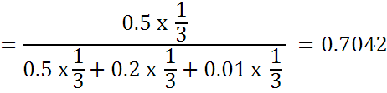
Kasus Pertama
Beberapa informasi yang bisa digali
Pr{ bus } = Pr{ mobil } = Pr{ kereta } = 1/3
Pr{ telat | mobil } = 0.5 Pr{ telat | kereta } = 0.01
Pr{ telat | bus } = 0.2
Kita ingin menghitung kemungkinan Pr{ car | late }
Berdasar Teorema Bayes, maka didapat

Slide 9
Kasus Pertama
(b) Gonzales tahu bahwa Irfan hampir selalu berangkat kerja naik kereta, tidak pernah naik bus. Tetapi terkadang, 10% dari keseluruhan waktu dia mengendarai mobil.
Berapa hasil perhitungan Gonzales mengenai kemungkinan Irfan mengendarai mobil pada hari itu jika diketahui Irfan terlambat pada hari tersebut?

Slide 10
Kasus Pertama
Ulangi proses perhitungan yang serupa dengan perhitungan yang dilakukan oleh Alfred. Namun, tidak menggunakan probabilitas yang sama (1/3), tetapi dengan Pr{ bus } = 0, Pr{ mobil } = 0.1, dan Pr{ kereta } = 0.9
Sehingga didapat Pr{ mobil | telat } = 0.8475

Slide 11
Kasus Kedua
Dalam suatu persidangan, tentukan kemungkinan suatu tersangka tidak bersalah jika ditemukan bercak darah di TKP yang mempunyai golongan darah yang sama dengan golongan darah tersangka
Diketahui beberapa fakta berikut
golongan darah tersangka ditemukan pada 1 dari setiap 10 orang
tanpa adanya bukti, seorang tersangka mempunyai kemungkinan bersalah 0.6
jika tersangka memang bersalah, bercak darah di TKP memang benar milik tersangka

Slide 12


Kasus Kedua – Solusi
Beberapa notasi terkait
P(H) tersangka tidak bersalah
P(E) ditemukan darah di TKP dengan golongan darah yang sama dengan tersangka
P(H|E) ?

Slide 13
Kasus Kedua – Solusi
Dari informasi yang didapat dapat disimpulkan bahwa
P(E|H) = 0.1
P(H) = 0.4
P(E|not H) = 1
P(not H) = 0.6
Jika dimasukkan dalam rumus perhitungan, didapat
P(H|E) = 0.0625
Sangat kecil kemungkinan seorang tersangka tidak bersalah jika ditemukan bercak darah di TKP dengan golongan darah sama dengan golongan darah tersangka

Slide 14
Kasus Ketiga
Pada suatu pabrik mainan anak-anak 25%, 35%, dan 40% dari keseluruhan yang dihasilkan diproduksi oleh mesin A, B, dan C dengan faktor kemungkinan rusaknya mainan sebesar 5%, 4%, dan 2%.
Jika suatu mainan yang digunakan sebagai sampel diketahui rusak. Berapa kemungkinan mainan tersebut dihasilkan oleh mesin A?

Slide 15


Kasus Ketiga – Solusi
Diketahui
P(A) = 0.25 P(B) = 0.35 P(C) = 0.4
Peluang suatu mainan rusak diberi notasi P(D)
P(D|A) = 0.05 P(D|B) = 0.04 P(D|C) = 0.02

Slide 16
Kasus Keempat – Kuis
Peserta dihadapkan dengan tiga pintu – merah, hijau, dan biru – yang harus dipilih, dengan catatan salah satu berisi mobil. Anggap saja peserta memilih pintu merah.
Presenter kuis, yang mengetahui lokasi mobil, dan tidak mungkin membuka pintu tersebut, membuka pintu biru dan menunjukkan bahwa tidak ada mobil disitu.
Presenter kuis kemudian menawarkan kepada peserta untuk mengubah pilihan dari pintu merah. Apakah mengubah pilihan menjadi hijau akan meningkatkan peluang untuk memenangkan hadiah mobil?

Slide 17
Kasus Keempat – Solusi
Umumnya, seseorang berpikir bahwa dengan sisa dua pintu yang belum terbuka, maka setiap pintu mempunyai peluang yang sama (50:50). Sehingga mengubah pilihan tidaklah mengubah apa-apa. Hal ini jelas keliru.
Kita anggap kejadian bahwa terdapat mobil adalah A_{r}, A_{g}, dan A_{b} untuk setiap pintu merah, hijau, dan biru. Mobil diletakkan pada salah satu dari tiga pintu secara acak sehingga
Kejadian "presenter membuka pintu biru" kita anggap sebagai proposisi B. Jika presenter mempunyai pilihan dia akan memilih secara acak, sehingga B mempunyai peluang ½.
Ketika mobil berada di pintu merah, presenter bebas memilih pintu hijau atau biru.
Ketika mobil berada di pintu hijau, presenter harus membuka pintu biru. Sehingga P(B | A_{g}) = 1.
Ketika mobil berada di pintu biru, presenter harus membuka pintu hijau. Sehingga P(B | A_{b}) = 0.

Slide 18
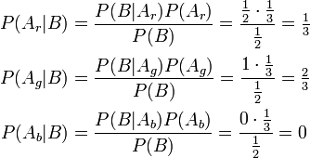
Kasus Keempat – Solusi
Karena kita telah memilih pintu merah, maka didapat
Sehingga, berpindah pilihan ke hijau akan meningkatkan peluang mendapatkan mobil.

Slide 19
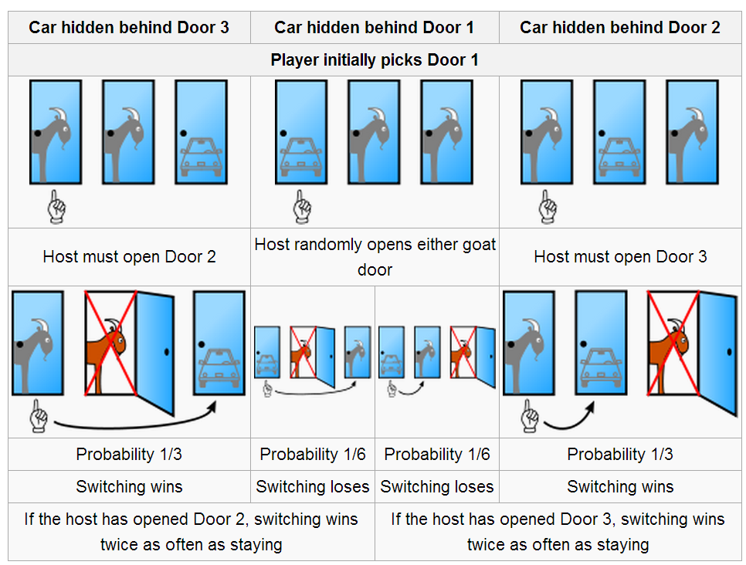
Pembuktian Solusi

